Slide 1
MENYIMPAN HARTA DI SURGA
Pelajaran ke 6, Triwulan I
Tahun 2023

Slide 2
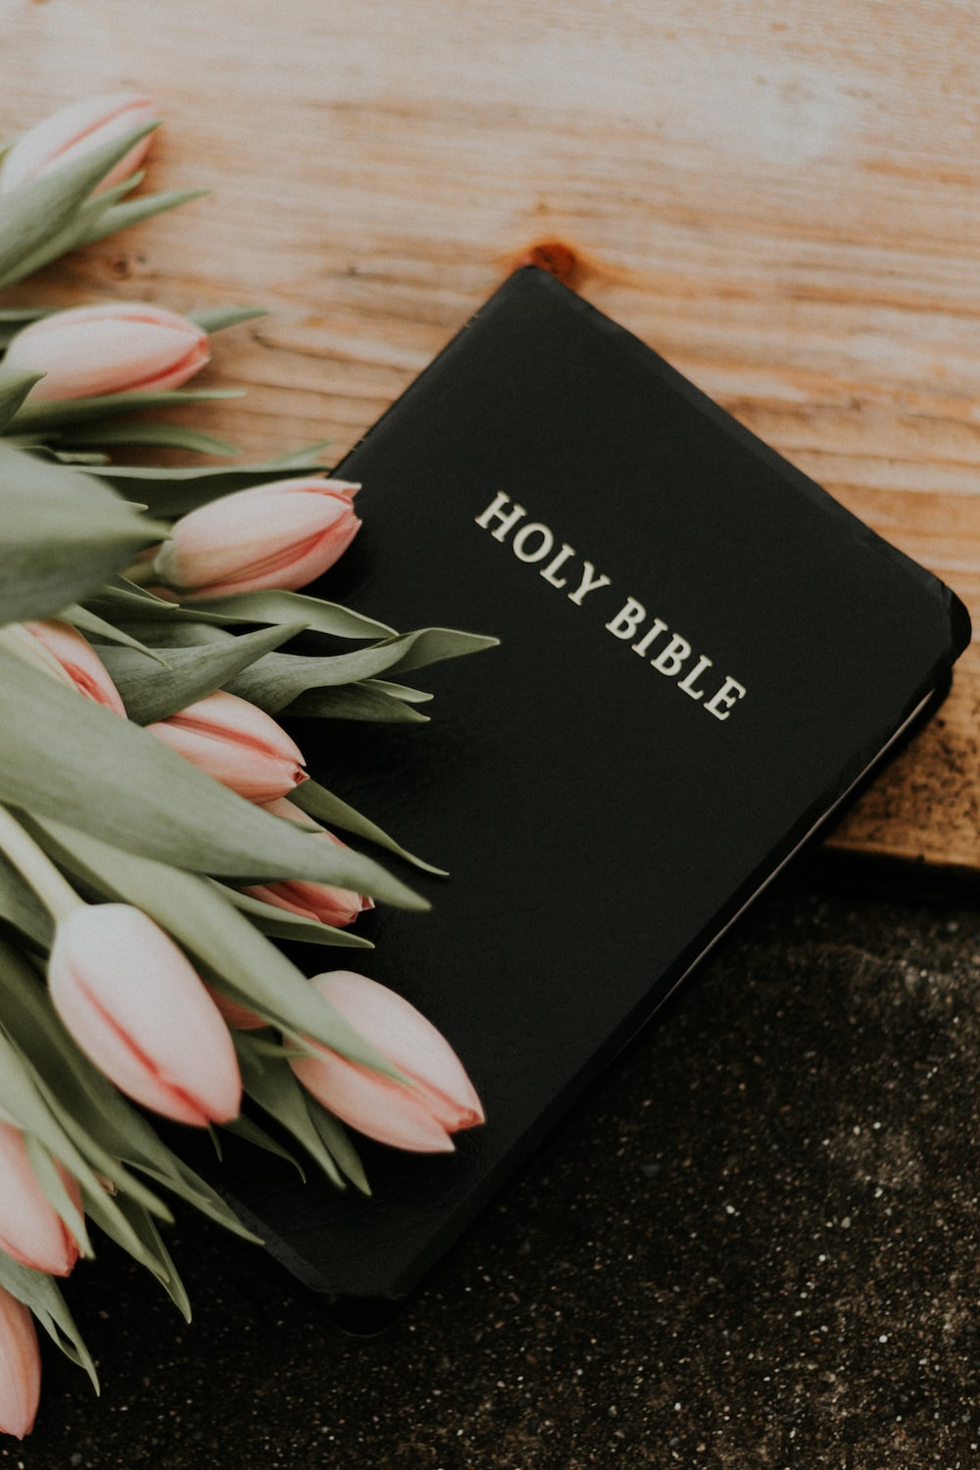
MARKUS 8 : 36,37
“Apa gunanya seorang memperoleh seluruh dunia, tetapi ia kehilangan nyawanya. Karena apakah yang dapat diberikannya sebagai ganti nyawanya?”

Slide 3
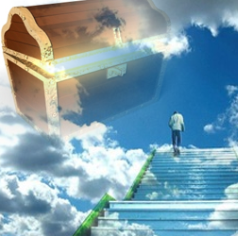
Yesus memberikan kepada kita strategi berinvestasi terbaik di dunia manakala Ia berkata: “Janganlah kamu mengumpulkan harta di bumi; di bumi ngengat dan karat merusakkannya dan pencuri membongkar serta mencurinya. Tetapi kumpulkanlah bagimu harta di sorga; di sorga ngengat dan karat tidak merusakkannya dan pencuri tidak membongkar serta mencurinya” (Mat. 6: 19, 20).

Slide 4
NUH MENEMUKAN KASIH KARUNIA Minggu, 5 Februari 2023
Kejadian 6:8
Tetapi Nuh mendapat kasih karunia di mata TUHAN.
Kejadian 6:13-14
Berfirmanlah Allah kepada Nuh: "Aku telah memutuskan untuk mengakhiri hidup segala makhluk, sebab bumi telah penuh dengan kekerasan oleh mereka, jadi Aku akan memusnahkan mereka bersama-sama dengan bumi. Buatlah bagimu sebuah bahtera dari kayu gofir; bahtera itu harus kaubuat berpetak-petak dan harus kau tutup dengan pakal dari luar dan dari dalam".

Slide 5
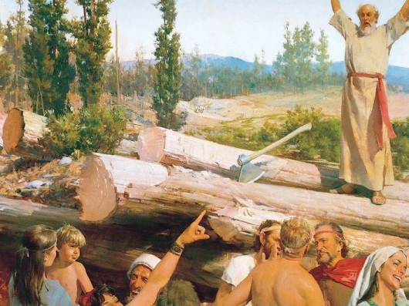
Setelah menerima petunjuk Tuhan tentang kebinasaan dunia pada zamannya, Nuh membuat perubahan drastis dalam hidupnya.
Ia menghabiskan waktu 120 tahun berikutnya dari kehidupannya untuk menuruti panggilan Allah membangun bahtera.

Slide 6
Mengapa orang banyak pada zaman Nuh menolak pekabaran Nuh tentang kebinasaan dunia oleh Air Bah?
Ellen G. White menuliskan: "Dunia sebelum Air Bah berpendapat bahwa berabad-abad lamanya hukum alam telah ditetapkan. Musim-musim datang silih berganti menurut gilirannya yang teratur. Hingga saat ini belum pernah turun hujan; bumi ini dibasahi oleh embun. Air sungai tidak pernah meluap-luap tetapi mengalir dengan tenangnya menuju lautan. Hukum yang tetap mengaturnya sehingga air sungai tidak pernah meluap-luap" [Alfa dan Omega, jld. 1, hlm. 101].
Karena pengertian yang salah tentang realitas mendominasi pendapat manusia zaman itu gantinya mempercayai firman Tuhan, mereka berargumentasi bahwa banjir tidak pernah ada.

Slide 7
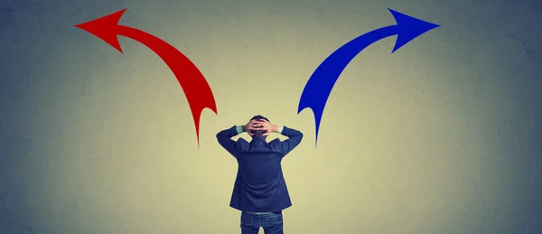
Seperti hal-nya pada zaman Nuh, Kitab Suci menegaskan bahwa di akhir zaman akan ada banyak orang bersikap ragu-ragu terhadap petunjuk mengenai peristiwa-peristiwa akhir zaman menuju kedatangan Yesus atau kebinasaan akhir.

Slide 8
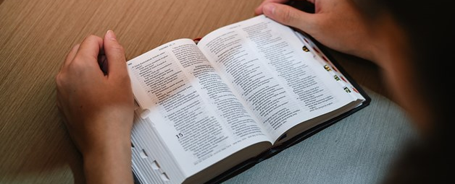
2 Petrus 3:3-4
Yang terutama harus kamu ketahui ialah, bahwa pada hari-hari zaman akhir akan tampil pengejek-pengejek dengan ejekan-ejekannya, yaitu orang-orang yang hidup menuruti hawa nafsunya. Kata mereka: "Di manakah janji tentang kedatangan-Nya itu? Sebab sejak bapa-bapa leluhur kita meninggal, segala sesuatu tetap seperti semula, pada waktu dunia diciptakan."

Slide 9
Bagaimanakah kita dapat bersedia untuk kehancuran yang akan datang?
Ada satu keputusan sadar yang disebut "kepuasan yang tertunda".
Secara mendasar hal ini berarti bahwa kita harus sabar melakukan pekerjaan yang Allah minta kita lakukan bagi pengharapan pada upah yang lebih mulia di masa depan.

Slide 10
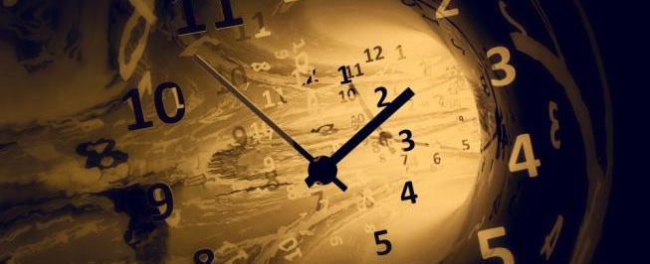
Kita tidak tahu kapan Kristus akan kembali.
Dalam satu pengertian, itu tidak masalah. Yang menjadi masalah adalah, apakah sama seperti Nuh, kita mau melakukan apa yang Allah minta dari kita bahkan meskipun itu berarti mengadakan perubahan-perubahan hidup yang radikal? Seberapa siapkah Anda?

Slide 11
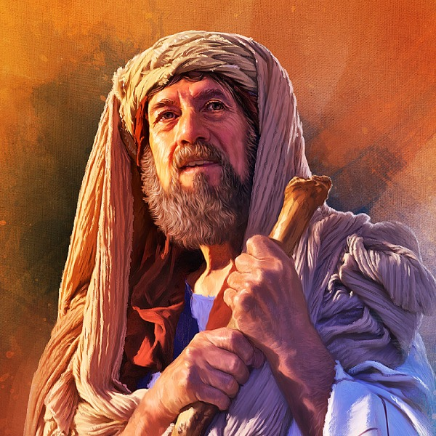
ABRAHAM, BAPA ORANG YANG SETIA Senin, 6 Februari 2023
Kejadian 12:1-2
Berfirmanlah TUHAN kepada Abram: "Pergilah dari negerimu dan dari sanak saudaramu dan dari rumah bapamu ini ke negeri yang akan Kutunjukkan kepadamu; Aku akan membuat engkau menjadi bangsa yang besar, dan memberkati engkau serta membuat namamu masyhur; dan engkau akan menjadi berkat.

Slide 12
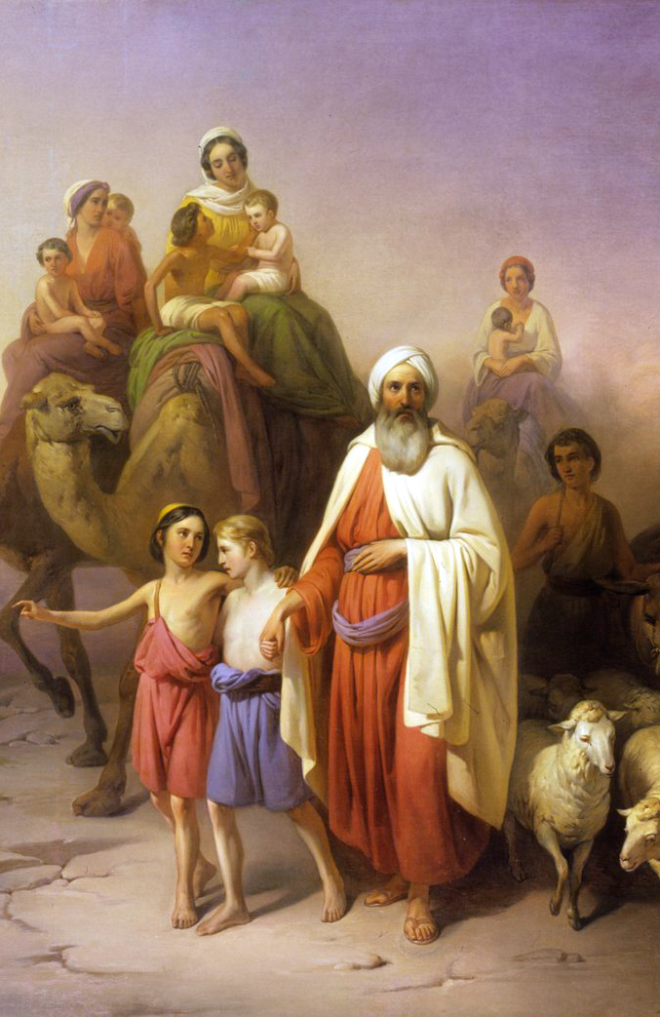
Setelah menerima panggilan Tuhan, Abraham meninggalkan tanah kelahirannya dan kaum keluarganya dan pergi ke sebuah tempat yang akan ditunjukkan Tuhan kepadanya.
Pastilah itu bukan sebuah keputusan yang mudah, dan tidak diragukan Abraham meninggalkan beberapa kesenangan dan kenyamanan dunia untuk melakukan hal itu.

Slide 13
Ellen G. White, Alfa dan Omega, jld. l, hlm. 137
"Penurutan Abraham yang dilaksanakan tanpa bertanya-tanya itu merupakan salah satu dari bukti-bukti yang menonjol perihal iman yang terdapat dalam seluruh Kitab Suci".

Slide 14
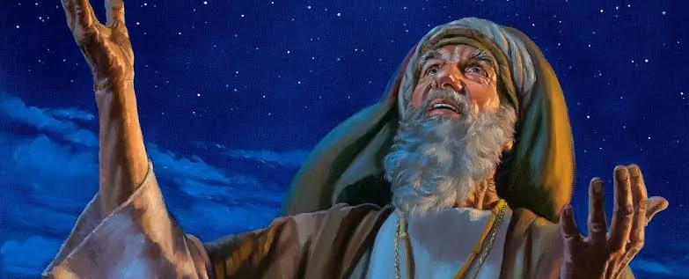
Abraham merasa puas berada di mana Allah menginginkannya, dan mereka tetap setia kepada Allah, meskipun Abraham, Ishak dan Yakub semasa hidupnya tidak pernah mewarisi tanah yang dijanjikan itu, generasi berikutnyalah dari keturunan Abraham yang akan mendiami warisan tanah perjanjian.
Semasa hidupnya, Abraham dikenal sebagai seorang pangeran oleh orang-orang yang ada di sekitarnya. Dia dikenal baik hati, berani, ramah, dan seorang hamba Allah yang Maha Tinggi.

Slide 15
Bagaimana kita dapat menjadi pewaris dari janji Allah bersama Abraham?
Galatia 3:6-7 "Secara itu jugalah Abraham percaya kepada Allah, maka Allah memperhitungkan hal itu kepadanya sebagai kebenaran. Jadi kamu lihat, bahwa mereka yang hidup dari iman, mereka itulah anak-anak Abraham".
Galatia 3:29 "Dan jikalau kamu adalah milik Kristus, maka kamu juga adalah keturunan Abraham dan berhak menerima janji Allah."

Slide 16
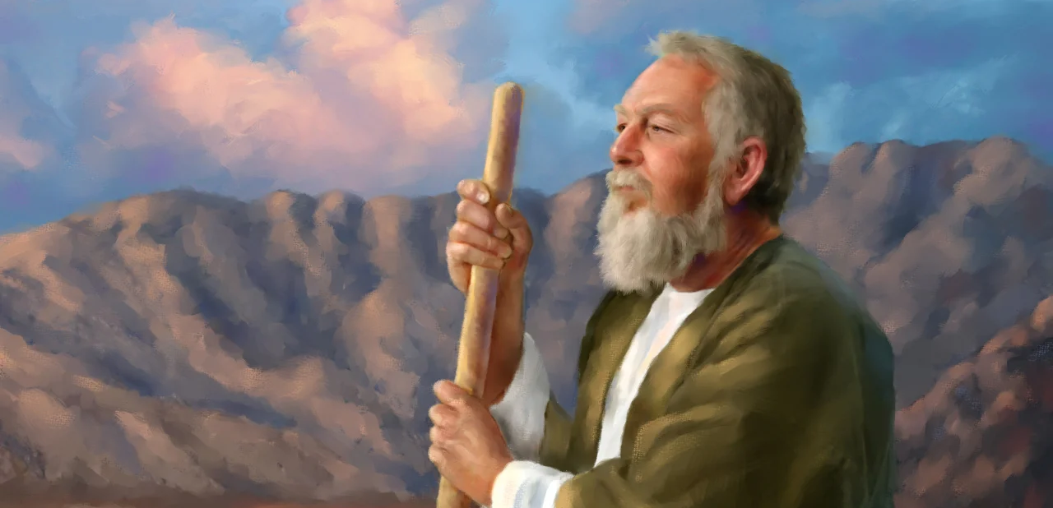
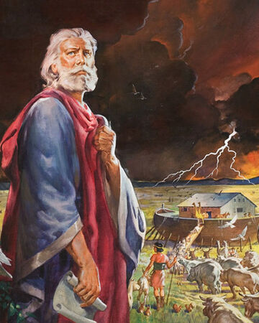
Baik Nuh maupun Abraham adalah contoh dari orang-orang yang membuat sebuah keputusan besar yang mengubah hidupnya karena menuruti Allah.
Mereka berinvestasi dalam misi yang diberikan Allah kepadanya.
Bagaimana dengan anda?

Slide 17
KEPUTUSAN LOT YANG BURUK Selasa, 7 Februari 2023
Ketika Abraham meninggalkan negrinya dalam menyambut panggilan Tuhan, Lot keponakannya memilih pergi bersama Abraham. Tuhan memberkati Abraham dengan harta kekayaan dan Lot pun diberkati dengan harta kekayaan.
Keduanya menjadi begitu kaya dengan ternak yang begitu banyak sehingga mereka tidak dapat tinggal bersama sambil berdekatan.
Untuk menghindari perselisihan antara gembala-gembala mereka, Abraham dengan rendah hati menawarkan pilihan kepada Lot untuk memilih di mana dia suka menetap. Lot menjatuhkan pilihannya untuk menetap di kota-kota Lembah Yordan [Kejadian 13:10-12].

Slide 18
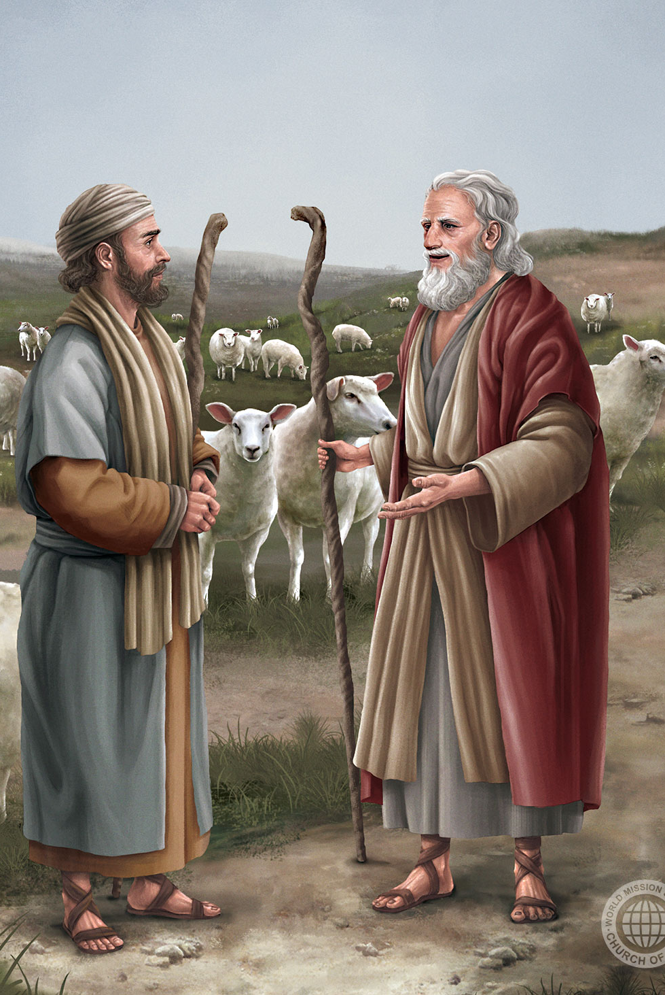
Adalah rasional bagi Lot memilih Lembah Yordan yang subur dan banyak airnya, sayangnya Lot semata-mata hanya memikirkan keuntungan lahiriah dengan tinggal di sana, ia gagal memperhitungkan orang-orang Sodom yang sangat jahat dan hidup dalam dosa melawan Tuhan [Kejadian 13:13].
Lingkungan Sodom berpotensi merusak iman Lot dan keluarganya.

Slide 19
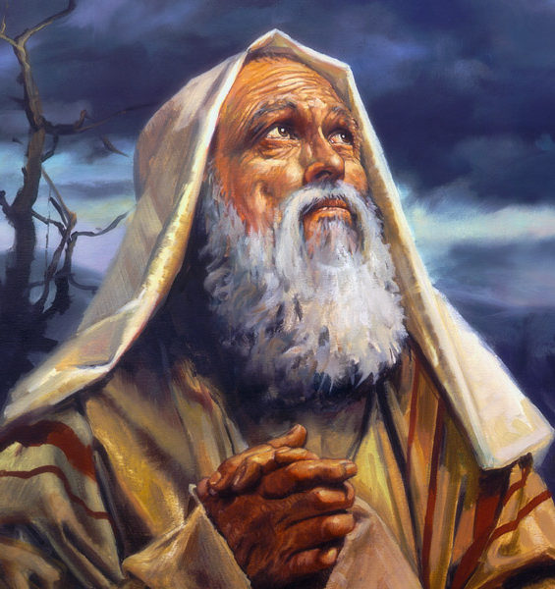
Oleh karena keprihatinan Abraham terhadap Lot dan keluarganya maka dia tawar-menawar dengan Allah untuk menyelamatkan kota-kota itu jika orang-orang benar dapat ditemukan di sana. Dia mulai dengan 50 orang dan turun sampai ke 10 orang [Kejadian 18:20-33].
Sejalan dengan sifat kasih-Nya, Allah tidak pernah berhenti memberikan belas kasihan sampai Abraham berhenti bertanya!

Slide 20
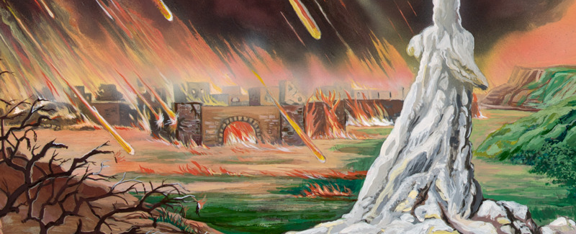
Dalam belas kasihan Allah yang besar, Allah mengirim utusan-utusan untuk mengamarkan Lot dan keluarganya, memberi tahu mereka tentang kehancuran yang tertunda di kota-kota itu. Menjelang hukuman turun atas Sodom, dua malaikat secara pribadi melepaskan Lot, istrinya dan dua anak perempuannya. Tetapi istrinya menengok ke belakang dan menjadi tiang garam.

Slide 21
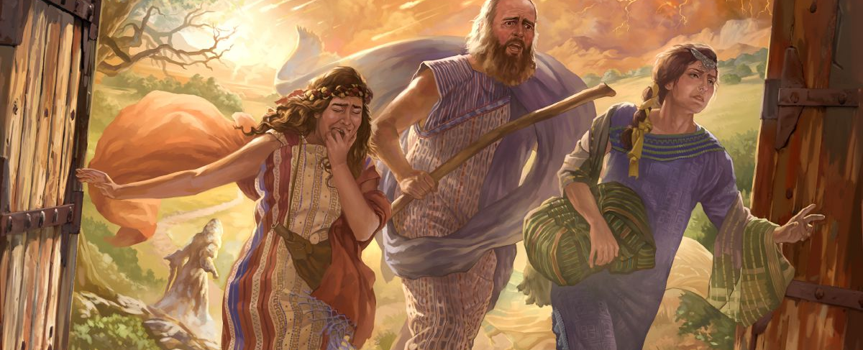
Lot masuk ke Sodom sebagai seorang yang kaya dan keluar hampir tidak punya apa-apa.
Betapa kita harus sangat berhati-hati dengan berbagai keputusan yang kita buat, terutama hanya memikirkan keuntungan jangka pendek yang berbeda dengan gambaran besarnya.

Slide 22
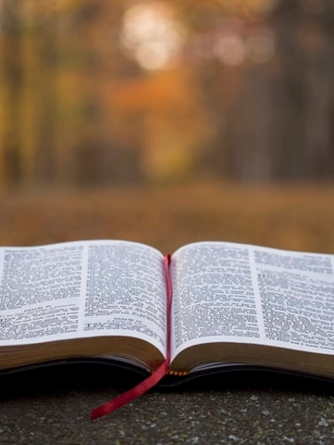
Markus 8:36-37
“Apa gunanya seorang memperoleh seluruh dunia, tetapi ia kehilangan nyawanya. Karena apakah yang dapat diberikannya sebagai ganti nyawanya?”

Slide 23
Sesungguhnya, kita perlu belajar dari pengalaman Lot dan pilihan-pilihan yang ia telah buat agar kita tidak menyesalinya di kemudian hari.
Lot memilih berinvestasi di tempat yang salah!

Slide 24
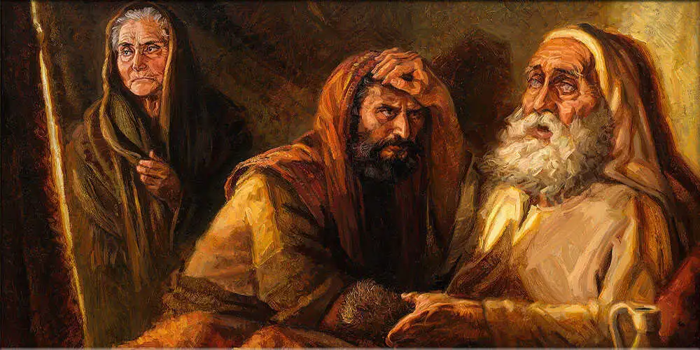
DARI SEORANG PENIPU MENJADI PANGERAN Rabu, 08 Februari 2023
Yakub membuat keputusan yang salah ketika ia berkonspirasi dengan ibunya, dalam upaya menipu ayahnya untuk memperoleh berkat. Akibatnya ia harus melarikan diri dari rumah untuk menghindari Esau yang marah, dan sejak saat itu juga dia tidak pernah lagi bertemu atau melihat wajah ibunya.

Slide 25
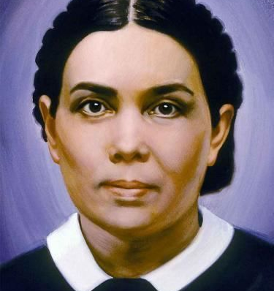
Ellen G. White, Alfa dan Omega, jld. l, hlm. 228
Namun, pertobatan Yakub telah mengubah arah hidupnya, kasih karunia Allah tidak meninggalkannya [Kejadian 32:22-31].
“Melalui kerendahan hati, pertobatan dan penyerahan diri, manusia yang berdosa ini telah menang terhadap Pemerintah surga. Ia meneguhkan pegangannya terhadap janji-janji Allah, dan hati dari Kasih yang tidak terbatas itu tidak dapat menolak permohonan orang yang berdosa itu. Kesalahan yang telah menuntun kepada dosa Yakub dalam memperoleh hak kesulungan dengan tipu daya sekarang jelas dinyatakan di hadapannya, Ia tidak berharap kepada janji-janji Allah, tetapi telah mencoba dengan usaha sendiri untuk mewujudkan sesuatu yang akan dilaksanakan Allah di dalam waktu dan cara-Nya sendiri .... Yakub telah menerima berkat yang telah menjadi kerinduan jiwanya. Dosanya sebagai seorang penipu telah diampuni”.

Slide 26
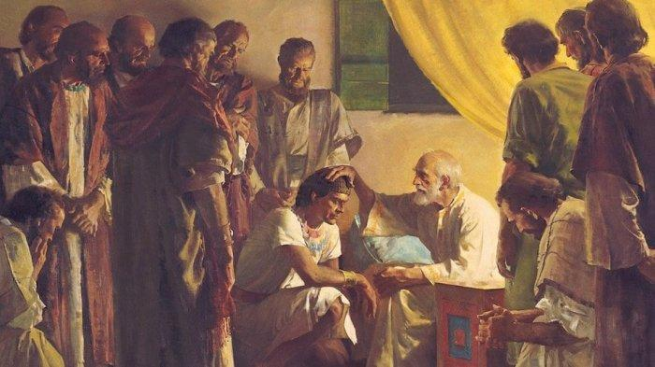
Menjelang akhir hidupnya Yakub menyampaikan pesan agar jika ia mati, ia minta dikuburkan di tanah Kanaan dalam gua yang sama di mana Abraham dan Ishak dikuburkan [Kejadian 49:29-33].
Permintaan Yakub adalah ekspresi iman akan janji Allah atas kepemilikan tanah perjanjian.

Slide 27
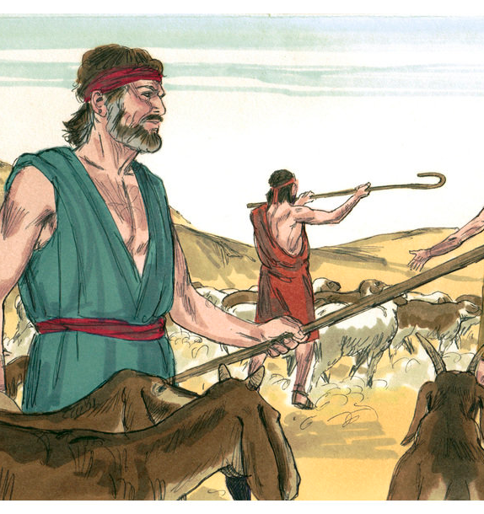
Yakub seorang penipu, yang bertobat dan diampuni.
Meskipun dengan kesalahan-kesalahan, dia meninggalkan rumah tanpa memiliki apa-apa tetapi ia kembali ke Kanaan sebagai seorang yang kaya, itu adalah anugrah Tuhan.
Kejadian 32:10
"sekali-kali aku tidak layak untuk menerima segala kasih dan kesetiaan yang Engkau tunjukkan kepada hamba-Mu ini, sebab aku membawa hanya tongkatku ini waktu aku menyeberangi sungai Yordan ini, tetapi sekarang telah menjadi dua pasukan".

Slide 28
Meskipun kita memiliki kesalahan, Allah tetap dapat memberkati kita. Akan tetapi, jauh lebih baik memulai dengan menghindari kesalahan!

Slide 29
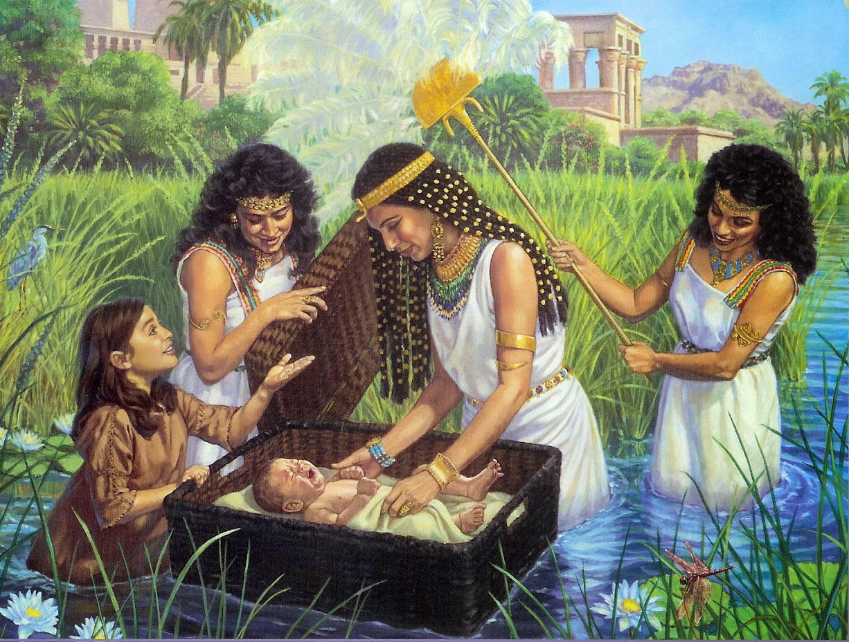
MUSA DI MESIR Kamis, 9 Februari 2023
Ibrani 11:24-25
Karena iman maka Musa, setelah dewasa, menolak disebut anak puteri Firaun, karena ia lebih suka menderita sengsara dengan umat Allah dari pada untuk sementara menikmati kesenangan dari dosa.

Slide 30
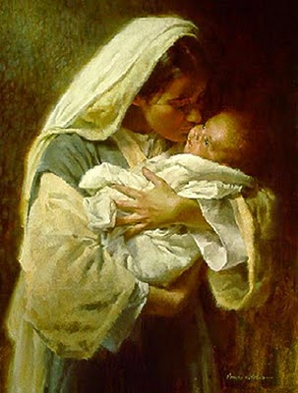
YOKEBED hanya memiliki waktu 12 tahun untuk mengajar Musa untuk berdoa, percaya, dan menghormati Allah, dan membentuk tabiatnya untuk hidup melayani. Tahun-tahun berikutnya Musa tinggal di Istana Mesir dan dilatih di sana.
Kisah 7:22 menerangkan bahwa "...Musa dididik dalam segala hikmat orang Mesir, dan ia berkuasa dalam perkataan dan perbuatannya".
Ketika Musa menjadi seorang pria dewasa, dia membuat keputusan sadar yang mengubah kehidupannya dan cerita sejarah.

Slide 31
MESIR adalah salah satu dari kekuatan terbesar pada zaman dunia kuno.
Sungai Nil membuat tanah begitu subur penuh dengan tanaman.
Mesir adalah bangsa yang kaya dan berkuasa, dan Musa sendiri berada pada puncak kerajaan ini.
Adalah sukar membayangkan betapa menggodanya penarikan dunia, di Mesir dan semua hartanya.
Jika Musa memilih untuk tetap menjadi generasi penerus penguasa Mesir, pastilah dia akan mendapatkan pemujaan, kesenangan, dan kekayaan yang menggoda. Namun, dia memilih "lebih suka menderita sengsara dengan umat Allah dari pada untuk sementara menikmati kesenangan dari dosa" [Ibrani 11: 25].

Slide 32
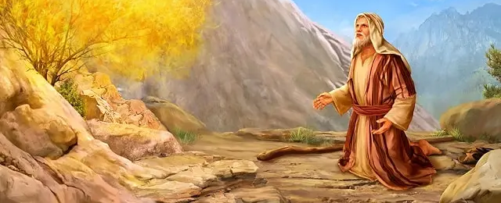
Sebagian besar dari buku Keluaran berkaitan dengan tantangan dan cobaan yang dihadapi Musa, yang bahkan setelah semua yang ia lalui, tetap saja Musa tidak dapat menyeberang ke Tanah Perjanjian [Bilangan 20:12].
Tetapi kita semua tahu bahwa meskipun banyak kesusahan yang ia alami, pilihan yang ia buat adalah pilihan yang benar.

Slide 33
Ellen G. White, Alfa dan Omega, jld. 1, hlm. 289
Saat kita menjalani kehidupan kita, terkadang kita dicobai untuk menjadi kaya dan bersenang-senang. Dibutuhkan iman yang kuat untuk mempraktikkan menunda kepuasan. "Istana Firaun yang megah dan takhta raja dihadapkan kepada Musa sebagai satu alat untuk menggodanya; tetapi ia mengetahui dengan baik bahwa kepelesiran yang penuh dosa yang dapat membuat manusia lupa kepada Allah, ada di dalam istana kemuliaan itu. Ia melihat jauh di seberang istana yang mewah, jauh di seberang mahkota raja kepada kemuliaan yang tinggi yang akan dianugerahkan kepada orang-orang kudus milik Yang Mahatinggi di dalam satu kerajaan yang bebas dari noda dosa.
Oleh iman ia memandang kepada satu mahkota yang tidak akan binasa, yang Raja surga akan letakkan di atas kepala orang-orang yang menang. Iman ini telah menuntun dia untuk memalingkan diri dari mahkota-mahkota kerajaan duniawi, dan menggabungkan diri dengan bangsa yang hina, miskin dan rendah yang telah memilih untuk menurut kepada Allah gantinya untuk melayani dosa".

Slide 34
KESIMPULAN
1
Di akhir zaman akan ada banyak orang bersikap ragu-ragu terhadap petunjuk mengenai peristiwa-peristiwa akhir zaman menuju kedatangan Yesus atau kebinasaan akhir.
2
Penurutan Abraham yang dilaksanakan tanpa bertanya-tanya, merupakan salah satu dari bukti yang menonjol perihal iman yang terdapat dalam seluruh Kitab Suci.
3
Berhati-hati dengan berbagai pilihan dan keputusan yang kita buat, agar kita tidak menyesalinya di kemudian hari.
4
Meskipun kita memiliki kesalahan, Allah tetap dapat memberkati kita, akan tetapi, jauh lebih baik jika kita menghindari kesalahan itu.
5
Meskipun banyak kesusahan yang kita alami, kita harus membuat pilihan yang benar, dimana Allah ada disana.

